Slide 1
1 ~ 5 的认识
R·一年级上册
一、5以内数的认识和加、减法

Slide 2
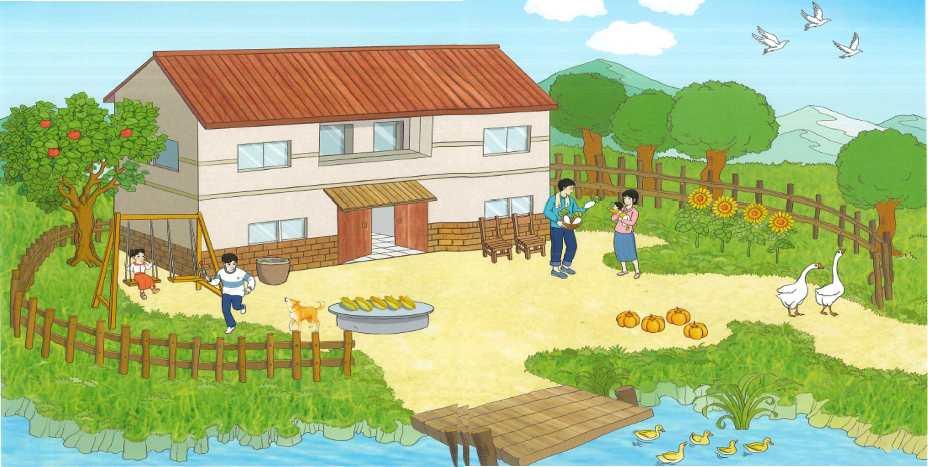
情景导入
观察图片你都看到了什么？同桌之间指一指、说一说。

Slide 3
新知探究
认识 1
观察图片，数一数房子和小狗的数量分别是多少呢？
并在点子图卡片上涂一涂。
都是1
还有哪些事物数量也是1呢？

Slide 4
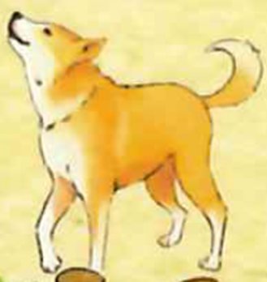
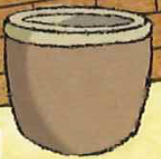
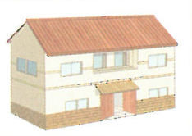

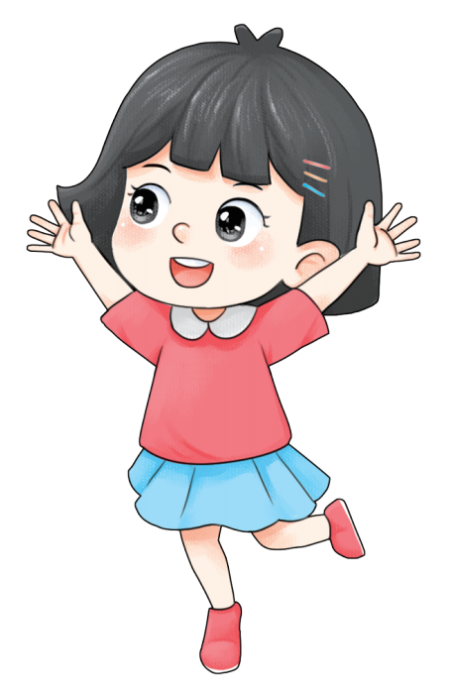
这些事物我们都用1来表示。

Slide 5
认识 2
观察图片，数一数有几只鹅呢？并在点子图卡片上涂一涂。
2只
还有哪些事物数量也是2呢？
我们的身体哪些部位藏着2呢？

Slide 6
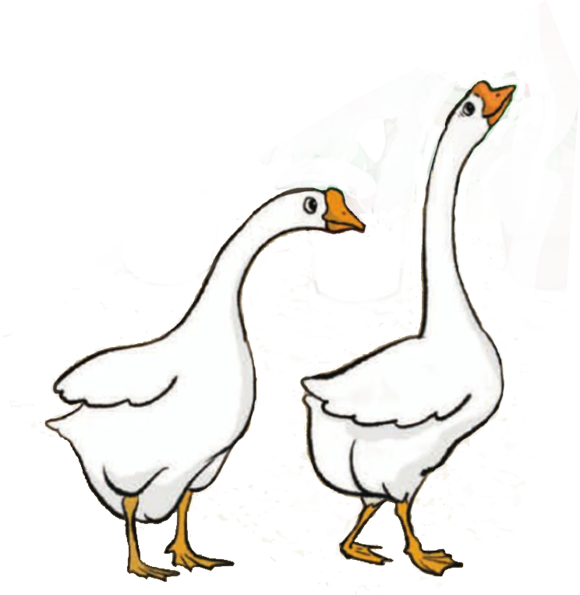
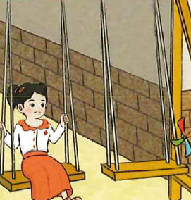
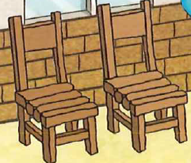


Slide 7
认识 3
观察图片，数一数天上有几只大雁呢？
并在点子图卡片上涂一涂。
3只
还有哪些事物数量也是3呢？

Slide 8

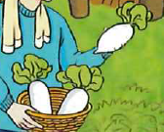


Slide 9
认识 4
观察图片，数一数有几棵向日葵呢？
并在点子图卡片上涂一涂。
4棵
还有哪些事物数量也是4呢？

Slide 10
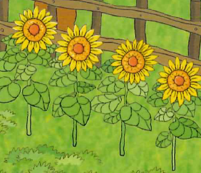
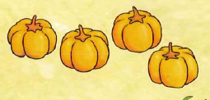
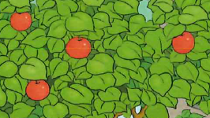


Slide 11
认识 5
观察图片，数一数有多少只鸭子呢？
并在点子图卡片上涂一涂。
5只
还有哪些事物数量也是5呢？

Slide 12
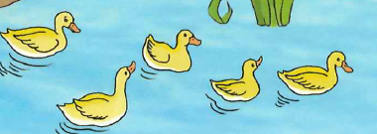



Slide 13
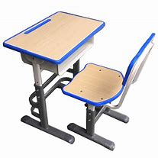
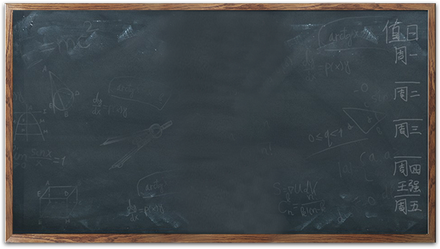
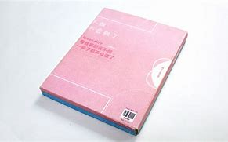
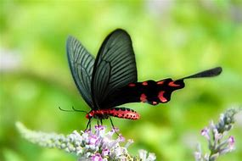
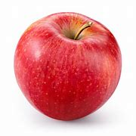
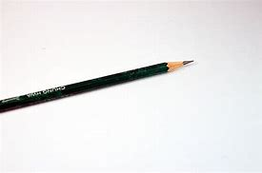
生活中的数字--1

Slide 14
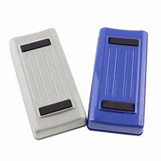

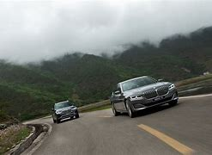
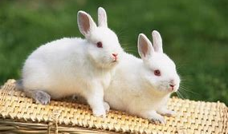
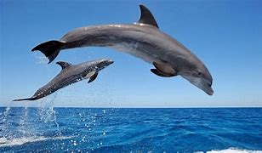
生活中的数字--2

Slide 15
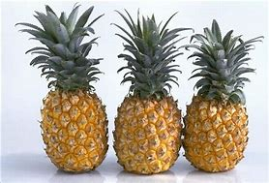
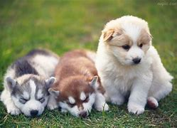

生活中的数字--3

Slide 16
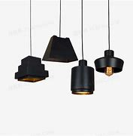
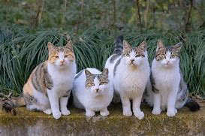
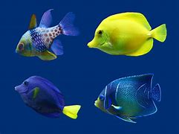
生活中的数字--4

Slide 17
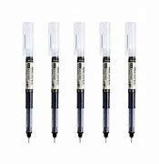

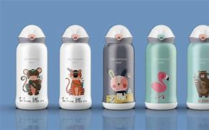
生活中的数字--5

Slide 18
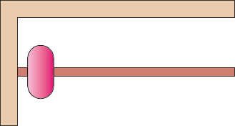

1
2
3
4
5
感知数的顺序
再添上“1”颗，是几颗？用几表示？
计数器上有1颗珠子，可以用“1”表示。

Slide 19
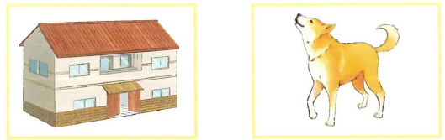
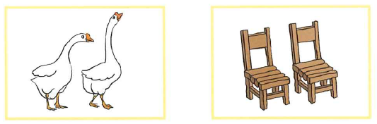
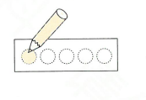
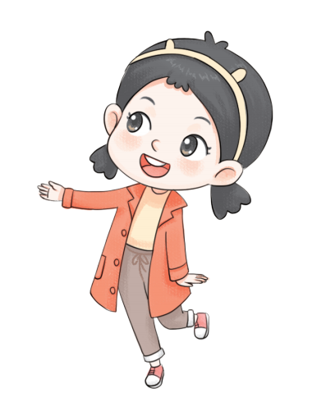
涂一涂
根据数字“1”请你拿出笔涂一涂“2”“3”“4”“5”。

Slide 20

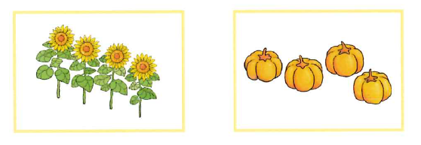
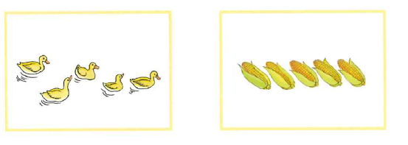

Slide 21
给点子图卡片排序

Slide 22
给数字卡片排序

Slide 23

1~5的书写
观察这些数字，它们分别像什么？
“1”像铅笔细又长，
“2”像小鸭水上游，
“3”像耳朵听声音，
“4”像小旗迎风飘，
“5”像秤钩秤东西。

Slide 24



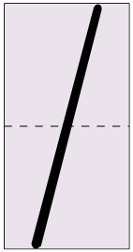
1像铅笔细又长。
“1”怎么写？

Slide 25
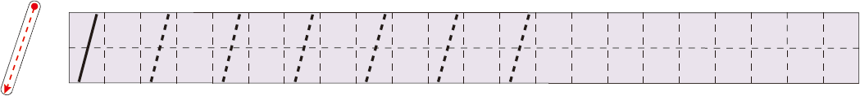

1 的书写
【点击播放视频】

Slide 26

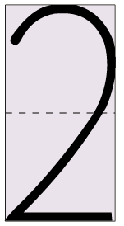
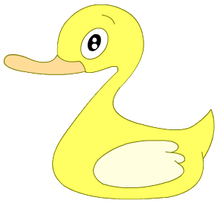
2像小鸭水中游。
“2”怎么写？

Slide 27
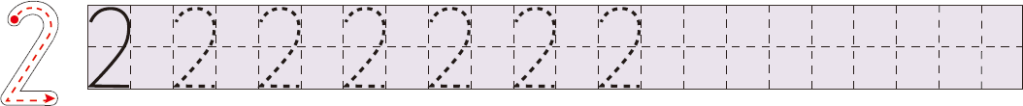
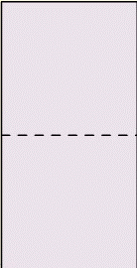
2 的书写
【点击播放视频】

Slide 28

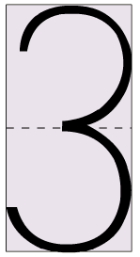
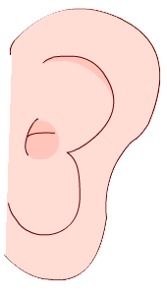
3像耳朵听声音。
“3”怎么写？

Slide 29
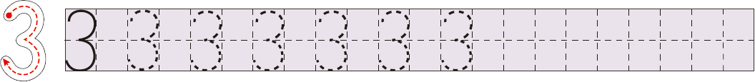
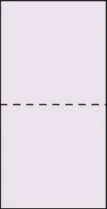
3 的书写
【点击播放视频】

Slide 30


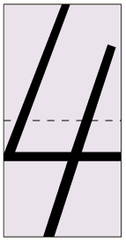
4像小旗迎风飘。
“4”怎么写？

Slide 31
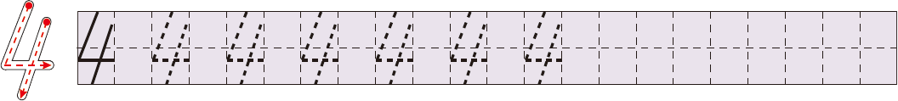

4 的书写
【点击播放视频】

Slide 32
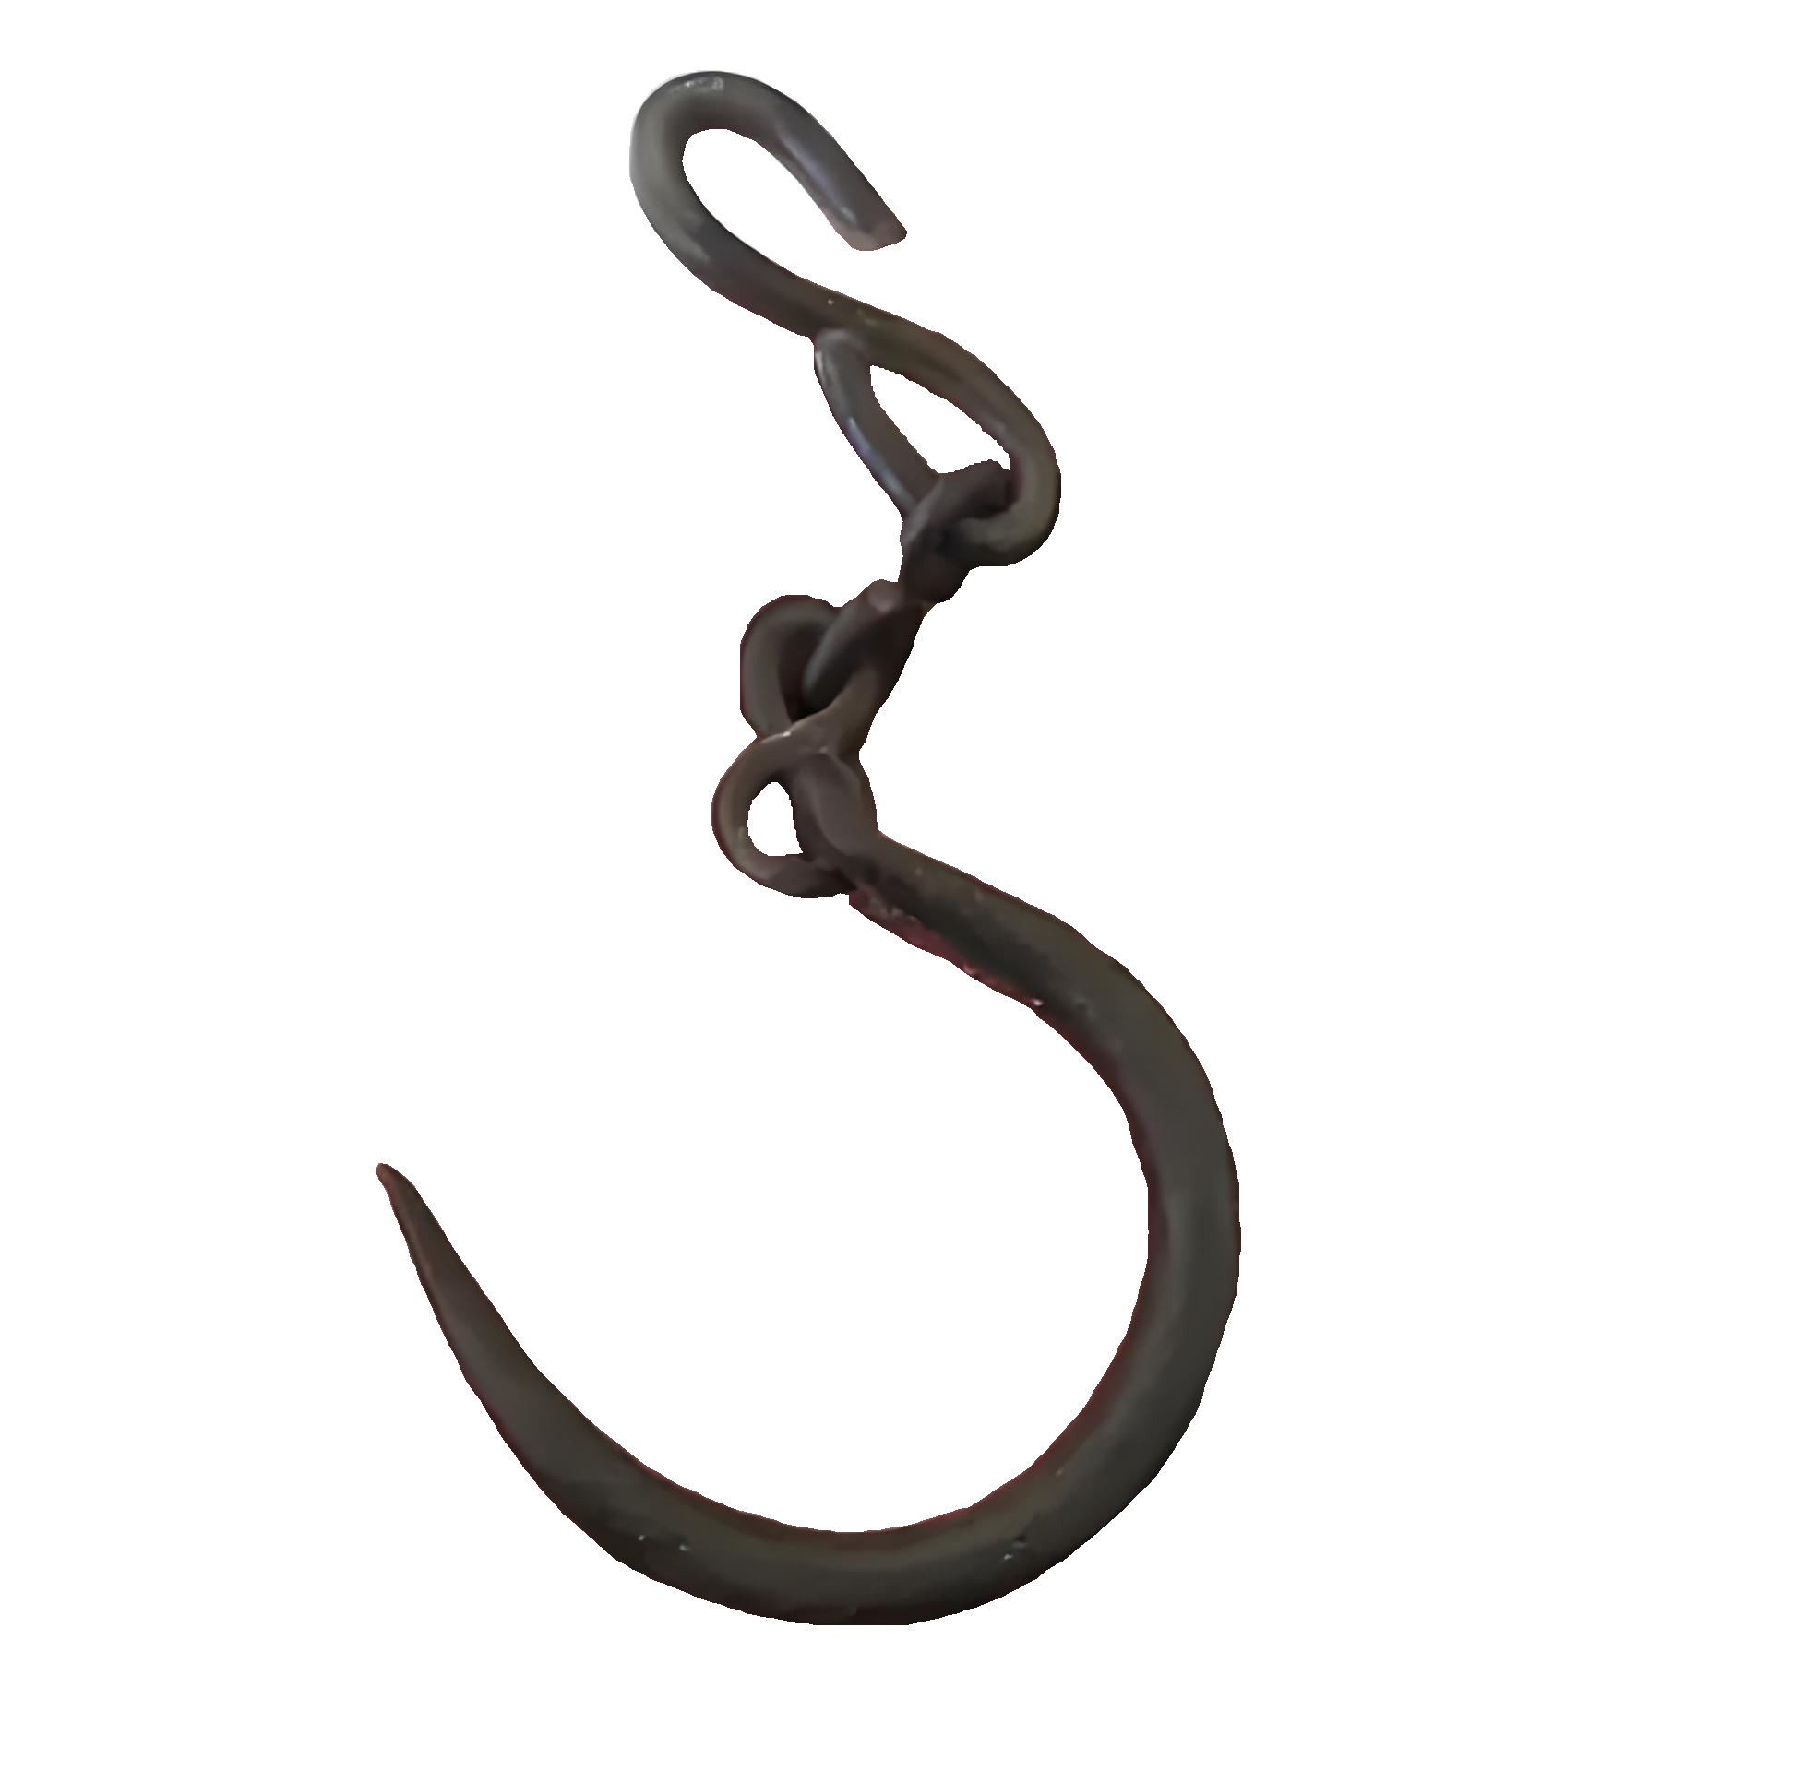


“5”怎么写？
5像秤钩秤东西。

Slide 33


5 的书写
【点击播放视频】

Slide 34

应用练习
【课本16页 做一做 第1题】
1. 照样子圈一圈。

Slide 35

2. 连一连。
【课本16页 做一做 第2题】

Slide 36





【课本16页 做一做 第3题】
3. 数一数，写一写。

Slide 37

4. 用自己喜欢的方式表示1、2、3、4、5。
【课本16页 做一做 第4题】

Slide 38
课堂小结
1 ~ 5 的认识

Slide 39


课后作业
完成本课时相关练习。

